Slide 1
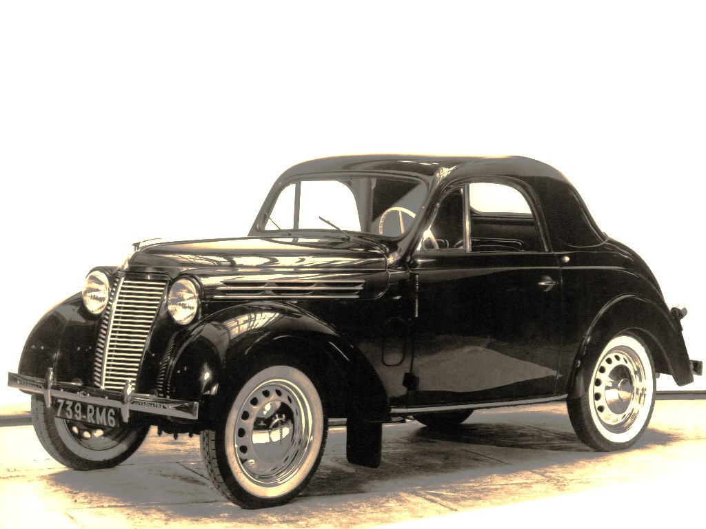
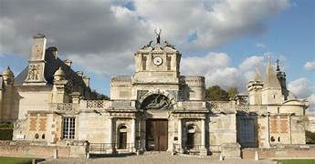
21 & 22 septembre 2024
PROGRAMME
& INSCRIPTION
Document participant
5e
^{édition}
Château de Neuville / 78 950 Gambais
Samedi 21 septembre 2024
Randonnée culturelle du samedi
9 heures château de Neuville : café d’accueil et road book, départ randonnée / Visites château d’Anet et musée d’Art Naïf de Vicq / Déjeuner au Four à Chaux à Richebourg / Retour au château
Conférence Mathieu Flonneau ‘La littérature et l’automobile’
Cocktail dinatoire
Dimanche 22 septembre 2024
Randonnée touristique du dimanche
9 h 15 château de Neuville : café d’accueil et road book, départ randonnée / 80km au coeur des Yvelines
et dans la Beauce / arrêt au Café du Château à Anet / Retour au château de Gambais en fin de matinée
Exposition des autos (avant 1980) et supercars
à partir de 10 h, château de Neuville :
Déjeuner libre (food trucks sur place
Ensemble randonnée + déjeuner + conférence :
Conducteur seul 90 €
Couple 160 €
60 € par personne
Exposition des autos (avant 1980) à partir de 10 h au château
Sur inscription
Auto et pilote : gratuit
Par passager supplémentaire : 10€
Déjeuner libre (food trucks sur place)
Par équipage 50 €
avec accès gratuit
au parking château
Sur inscription
Auto et pilote : gratuit
Par passager supplémentaire : 10€
14h30 Trophée Jean-Paul Thévenet
Gratuit
Oui
Non
15h30 Concours d’élégance labellisé FFVE
Gratuit
Oui
Non
18h Fin de la 5ème édition
TOTAL €

Slide 2
PARTICIPANT
5e
^{édition}
Nom :
Prénom :
Passager.e.s :
Adresse postale :
Château de Neuville/78 950 Gambais
Email :
Éligibilité
La manifestation est ouverte GRACIEUSEMENT aux automobiles et motocyclettes antérieures à 1980 et à leur conducteur. Pour les répliques, reconstructions et autos de grand intérêt plus récentes, merci de prendre contact avec Jean-Marc Thévenet 06 41 24 04 45 jeanmarc.thevenet@yahoo,fr
Paiement des frais d’inscription randonnée(s)-conférence
par chèque à l’ordre de Art Events, adressé au 66 rue des Vieilles-Tuileries, 78950 Gambais /
ou par virement au compte IBAN FR76 1751 5000 9208 0029 8691 993/BIC CEPAFRPP751
(les frais d’inscription ne sont pas remboursables sauf cas de force majeure)
Délais d’inscription
Randonnées samedi et dimanche :
Concours d’élégance :
Trophée J-P. Thévenet :
Cocktail dinatoire :
Concours d’élégance
Ce concours fait partie de la trentaine de concours labellisés par la FFVE en 2024. Le nombre de places est limité à 30 automobiles. Si votre candidature n’était pas retenue, vous en seriez informé.
Le document « Comment se préparer à un concours d’élégance », sera adressé par mail à tous les participants retenus.
Trophée Jean-Paul Thévenet
Automobiles éligibles : 1960 / 1980
Accueil du public
À partir de 12h le samedi 21 septembre et de 10 h le dimanche 22 septembre.
Prix : 12 € par adulte, gratuit pour les moins de 12 ans / Parking gratuit dans le parc du château.
Contacts
Organisation générale : Jean-Marc Thévenet, 06 41 24 04 45
Concours d’élégance : Patrick Lesueur 06 49 58 07 03 ou Patrick Rollet 06 08 95 99 53
Téléphone portable :
VEHICULE
Marque :
Document à retourner à Jean Marc THEVENET jeanmarc.thevenet@yahoo.fr
(ou 66 rue des Vieilles Tuileries 78950 Gambais)
Modèle et année :
Avant le
1er septembre
Document à retourner avec votre paiement à Jean Marc THEVENET jeanmarc.thevenet@yahoo.fr
(ou 66 rue des Vieilles Tuileries 78950 Gambais)
Particularité de son historique :

